Slide 1
react 스터디 복습
axios & fetch
data fetching

Slide 2

1. axios & fetch

Slide 3
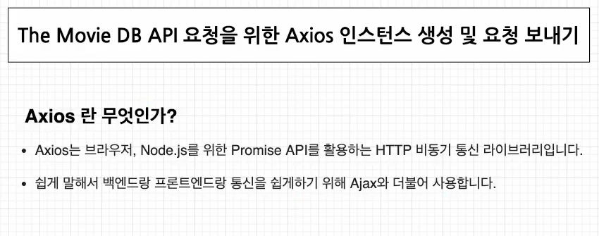
1. axios & fetch
#4 Netflix 앱 만들기 시작-2

Slide 4
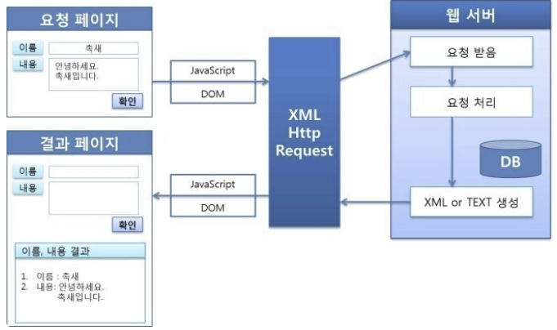
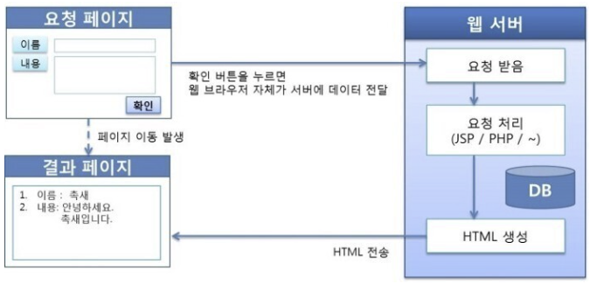
1. axios & fetch
비동기(Async) 통신?
동기(Sync) 통신?
: 요청과 응답이 동시에 일어나지 않고 나중에 응답한다.
: 요청과 응답이 동시에 일어난다.
Notes:
https://inpa.tistory.com/entry/WEB-%F0%9F%8C%90-%EB%B9%84%EB%8F%99%EA%B8%B0Async%ED%86%B5%EC%8B%A0-%EB%8F%99%EA%B8%B0Sync%ED%86%B5%EC%8B%A0

Slide 5
1. axios & fetch
Ajax
웹의 비동기(Async) 통신의 가장 대표적인 예시
Asynchronous JavaScript And XML
HTML, XML, JSON 등의 다양한 형식의 데이터를 주고받을 수 있다.
XMLHttpRequest(XHR) 객체를 이용해서 웹페이지가 로딩된 후에 전체 페이지가 아닌 필요한 데이터만 불러올 수 있다.
따라서 웹 페이지의 일부분만 업데이트 할 수 있어서 전체 페이지를 새로고침하지 않아도 된다.
Notes:
https://velog.io/@kysung95/%EA%B0%9C%EB%B0%9C%EC%83%81%EC%8B%9D-Ajax%EC%99%80-Axios-%EA%B7%B8%EB%A6%AC%EA%B3%A0-fetch

Slide 6

1. axios & fetch
XMLHttpRequest(XHR)
요청의 상태나 변경을 구독하려면 Event를 등록해서 변경사항을 받아야 한다.
요청의 성공, 실패 여부나 상태에 따라 처리하는 로직이 들어가기 좋지 않다.
http 요청에 최적화 되어 있고 상태도 잘 추상화 되어 있는 api들이 생겨남
Notes:
https://velog.io/@kysung95/%EA%B0%9C%EB%B0%9C%EC%83%81%EC%8B%9D-Ajax%EC%99%80-Axios-%EA%B7%B8%EB%A6%AC%EA%B3%A0-fetch

Slide 7
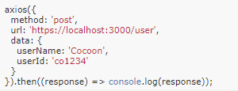
1. axios & fetch
Axios
node.js와 브라우저를 위한 HTTP 비동기 통신 라이브러리
return을 promise 객체(JSON 형식)로 해주기 때문에 response 데이터를 다루기 쉽다.
Notes:
https://velog.io/@kysung95/%EA%B0%9C%EB%B0%9C%EC%83%81%EC%8B%9D-Ajax%EC%99%80-Axios-%EA%B7%B8%EB%A6%AC%EA%B3%A0-fetch

Slide 8
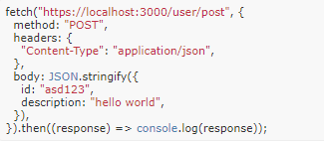
1. axios & fetch
fetch
ES6부터 들어온 JavaScript 내장 라이브러리
promise기반으로 만들어졌기에 Axios와 마찬가지로 데이터를 다루는데 어렵지 않다.
Notes:
https://velog.io/@y_jem/javascript-Ajax%EC%99%80-axios-fetch

Slide 9
1. axios & fetch
Axios
fetch
장점
response timeout (fetch에는 없는 기능) 처리 방법이 존재
브라우저 호환성이 뛰어남
단점
사용을 위해 모듈 설치 필요
react-native와 같은 아직 안정화 되지 않은 프레임워크에서 생각지 못한 에러가 발생할 수 있음(버전 업데이트 이슈)
장점
자바스크립트의 내장 라이브러리 이므로 별도 설치가 필요 없음
내장 라이브러리이기에 사용하는 프레임워크가 안정적이지 않을 때 사용하기 좋음
단점
지원하지 않는 브라우저가 존재 (IE11...)
네트워크 에러 발생 시 response timeout이 없어 기다려야 함
JSON으로 변환해주는 과정 필요
상대적으로 axios에 비해 기능이 부족
Notes:
https://velog.io/@y_jem/javascript-Ajax%EC%99%80-axios-fetch

Slide 10
2. data fetching

Slide 11
2. data fetching
Pre-rendering
Static Generation : 빌드 타임에만 HTML생성
getStaticProps
getStaticPaths
Server-side Rendering : 매 요청마다 HTML생성
getServerSideProps

Slide 12
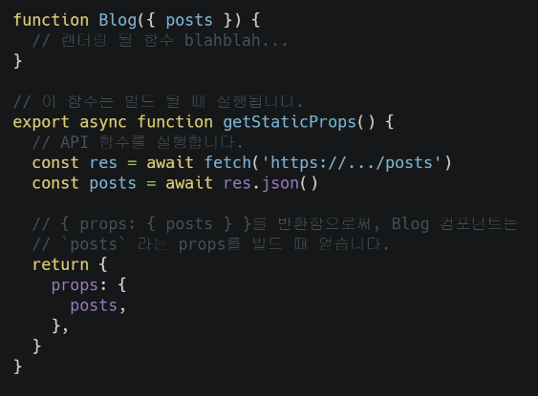
2. data fetching
getStaticProps
페이지 콘텐츠가 외부 데이터에 연동된다.
해당 함수가 빌드 될 때 실행된다.
때문에 함수 안에서 API 요청을 통해 데이터를 받고, 그 데이터를 반환한다.
return의 props 값으로 데이터를 넣으면 빌드 때 data fetching이 완료된다.
페이지를 렌더링 할 때 데이터를 사용할 수 있다.

Slide 13
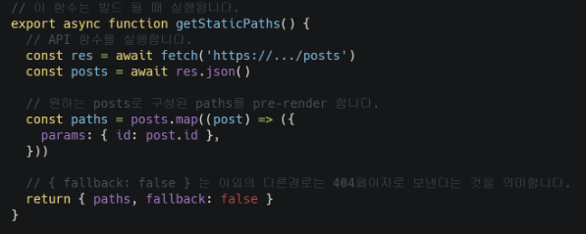
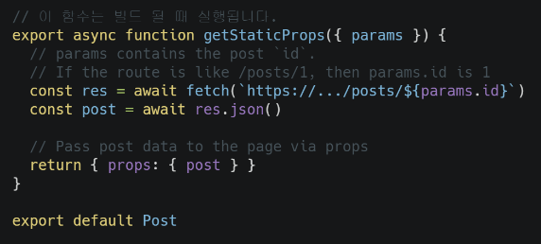
2. data fetching
getStaticPaths
페이지 경로가 외부 데이터에 연동된다.
해당 함수가 빌드 될 때 실행된다.
함수 안에서 API 요청을 통해 데이터를 받고, 그 데이터들의 경로가 될 id(key)값을 반환한다.
return의 paths 값으로 데이터를 넣으면 getStaticProps에서 받아서 각 경로에 따른 데이터를 가져와서 data fetching이 완료된다.
페이지를 렌더링 할 때 데이터를 사용할 수 있다.

Slide 14
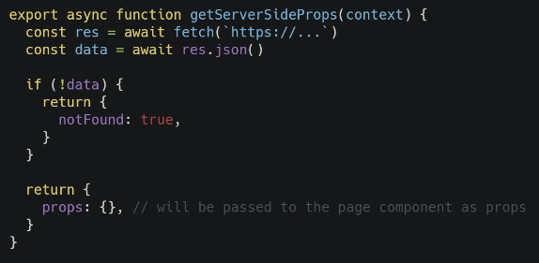
2. data fetching
getServerSideProps
페이지 콘텐츠가 외부 데이터에 연동된다.
해당 함수가 빌드 될 때 실행된다.
때문에 함수 안에서 API 요청을 통해 데이터를 받고, 그 데이터를 반환한다.
return의 props 값으로 데이터를 넣으면 빌드 때 data fetching이 완료된다.
페이지를 렌더링 할 때 데이터를 사용할 수 있다.

Slide 15
2. data fetching
Pre-rendering
Static Generation : 빌드 타임에만 HTML생성
getStaticProps
getStaticPaths
예) 회사 소개 페이지
Server-side Rendering : 매 요청마다 HTML생성
getServerSideProps
예) 블로그에 계속 새로운 포스트가 업로드 될 때

Slide 16
참고자료
axios & fetch
https://cocoon1787.tistory.com/756
https://velog.io/@y_jem/javascript-Ajax%EC%99%80-axios-fetch
https://inpa.tistory.com/entry/WEB-%F0%9F%8C%90-%EB%B9%84%EB%8F%99%EA%B8%B0Async%ED%86%B5%EC%8B%A0-%EB%8F%99%EA%B8%B0Sync%ED%86%B5%EC%8B%A0
https://velog.io/@kysung95/%EA%B0%9C%EB%B0%9C%EC%83%81%EC%8B%9D-Ajax%EC%99%80-Axios-%EA%B7%B8%EB%A6%AC%EA%B3%A0-fetch
data fetching
https://im-developer.tistory.com/227
https://snurf.tistory.com/entry/Nextjs-Data-Fetching%EC%9D%84-%ED%95%98%EB%8A%94-4%EA%B0%80%EC%A7%80-%EB%B0%A9%EB%B2%95
https://coffeeandcakeandnewjeong.tistory.com/97
https://choiblog.tistory.com/2

